Slide 1
সকলকে স্বাগতম

Slide 2
শিক্ষক পরিচিতি
এনামুল হক
সহকারী শিক্ষক(শরীর চর্চা) ছনুয়া উচ্চ বিদ্যালয়
ফেনী সদর , ফেনী।
মোবাইল-০১৮১৩৬৬৭৮৫০

Slide 3
পাঠ পরিচিতি
শ্রেণি : নবম
শাখা: ব্যবসায় শিক্ষা
বিষয়: হিসাববিজ্ঞান
আজকের পাঠে : নগদান বই (দুই ঘরা)

Slide 4
শিখনফল-
১। নগদান বই এর ধারণা ও গুরুত্ব ব্যাখ্যা করতে পারবে।
২। নগদান বই এর শ্রেণীবিভাগ করতে পারবে ।
3। দু-ঘরা নগদান বই প্রস্তুত করতে পারবে।

Slide 5
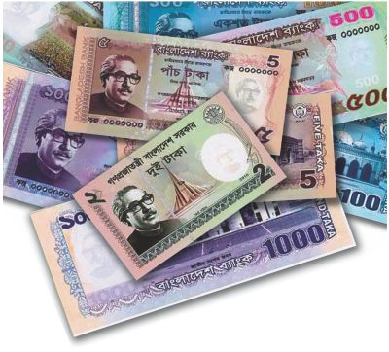
নিচের বিষয় গুল লক্ষ কর……..

Slide 6
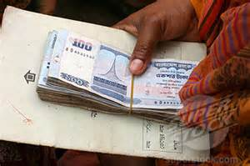

Slide 7
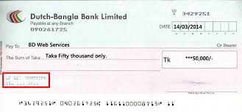
চেক

Slide 8
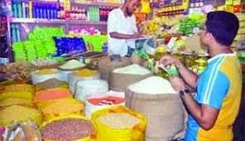
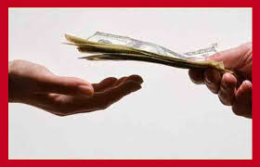
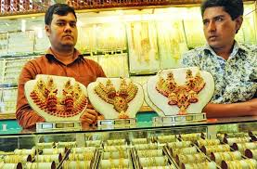
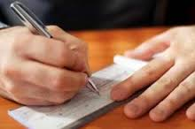
নগদে
মুদি দোকান
চেকে
জুয়েলারী দোকান

Slide 9
আজকের পাঠ
দুঘরা নগদান বই
অষ্টম অধ্যায়

Slide 10
নগদান বইয়ের শ্রেণিবিভাগ
একঘরা নগদান বই
দুইঘরা নগদান বই
তিনঘরা নগদান বই
খুচরা নগদান বই

Slide 11
নগদান বই প্রস্তুতের নিয়মাবলি
ডেবিট দিক জমার দিক ,ক্রেডিট দিক খরচের দিক।
নগদ টাকা ব্যাংকে জমা দিলে কন্ট্রা বা বিপরীত দাখিলা হয়।
ব্যাংক থেকে অফিসের প্রয়োজনে উত্তোলন করলে কন্ট্রা বা বিপরীত দাখিলা হয়।
ব্যাংক থেকে ব্যক্তিগত প্রয়োজনে উত্তোলন করলে ক্রেডিট দিকে ব্যাংক কলামে বসে।

Slide 12
5.একজনের কাছ থেকে চেক পেয়ে অন্যজনকে প্রদান করলে উভয় দিকে নগদ কলামে বসে।
6.চেকে পণ্য বা মাল বিক্রয় করলে ডেবিট দিকে ব্যাংক কলামে বসে।
7. চেকে পণ্য বা মাল ক্রয় করলে ক্রেডিট দিকে ব্যাংক কলামে বসে।
8. বাকী লেনদেন, পন্য উত্তোলন, অবচয় নগদান বইতে আসবে না।
9. কারবারি বাট্টা নগদান বইতে আসবে না।

Slide 13
নমুনা/ছক
দুই ঘরা নগদান বই
ডেবিট
ক্রেডিট
তারিখ | প্রাপ্তি | রঃ নং | খঃ নং | নগদ টাকা | ব্যাংক টাকা | তারিখ | প্রদান | ভাঃ নং | খঃ নং | নগদ টাকা | ব্যাংক টাকা

Slide 14
জুয়েল একজন খুচরা তেলের ব্যবসায়ী। নিম্নোক্ত লেনদেনগুলো ২০১৬ সালের জুন মাসের ----
জুনঃ ১ নগদ ১৫০০০ টাকা ও ব্যাংক জমা ২০,০০০ টাকা নিয়ে ব্যবসায় আরম্ভ করল।
জুনঃ ২ পণ্য ক্রয় ৪০০০ টাকা ।
জুনঃ ৪ পণ্য বিক্রয় ৬০০০ টাকা ।
জুনঃ ৭ ব্যাংকে জমা দেওয়া হল ৩০০০ টাকা
জুনঃ ১০ প্রাপ্য বিলের অর্থ প্রাপ্তি ২০০০ টাকা ।
জুনঃ ১৩ সাবিদ হাসান এর নিকট হতে ৮০০০ টাকার চেক পেয়ে শিহাবকে প্রদান ।
জুনঃ ২০ আসবাবপত্র ক্রয় নগদ ৩০০০ টাকা ।
জুনঃ ২২ পরিবহন ভাড়া প্রদান ২৫০ টাকা ।
জুনঃ ২৫ কারবারের প্রয়োজনে ব্যাংক থেকে উত্তোলন ৩০০ টাকা ।
জুনঃ ২৬ মালিক কর্তৃক উত্তোলন ১৫০০ টাকা।
জুনঃ ২৮ সাথীর নিকট মাল বিক্রয় ৩০০০ টাকা।
জুনঃ ৩০ ব্যাংক সুদ মঞ্জুর করল ৫০০ টাকা ।
লেনদেন সমূহ দ্বারা দুঘরা নগদান বই-এ লিপিবদ্ধ কর এবং মাসের শেষ তারিখের নগদ উদ্বৃত্ত ও ব্যাংক জমার পরিমাণ নির্ণয় কর।
ব্যবহারিক (সমস্যা)

Slide 15
জনাব জুয়েলের
দুই ঘরা নগদান বই
ডেবিট
ক্রেডিট
তারিখ ২০১৬ | প্রাপ্তি | রঃ নং | খঃ নং | নগদ টাকা | ব্যাংক টাকা | তারিখ ২০১৬ | প্রদান | ভাঃ নং | খঃ নং | নগদ টাকা | ব্যাংক টাকা
জুনঃ১ | ব্যালেন্স বি/ডি |  |  | ১৫০০০ | ২০০০০ | জুনঃ২ | ক্রয় হিসাব |  |  | ৪০০০
সমাধান চক বোর্ডে করি

Slide 16
মূল্যায়ন
১। নগদান বই কত প্রকার?
২। দুইঘরা নগদান বইয়ের ঘর কয়টি?
৩। কন্ট্রা এন্ট্রি কী?
৪। কারো কাছ থেকে চেক পেয়ে কাউকে প্রদান করা হলে নগদান বইতে কীভাবে লিখবে?
৫। রুমানের নিকট পন্য বিক্রয় ৫০০০টাকা দুইঘরা নগদান বইয়ের কোন পাশে বসবে?

Slide 17
বাড়ির কাজ
তানিশা ট্রেডার্সের ২০১৫ সালের ডিসেম্বর মাসের লেনদেন সমূহ নিম্নরূপঃ
২০১৫
ডিসে ১ নগদ ২০,০০০ টাকা ও ব্যাংক জমা ৩৫,০০০ টাকা নিয়ে ব্যবসায় আরম্ভ করা হল।
ডিসে ৫ নগদে পণ্য ক্রয় ১০,০০০ টাকা ।
ডিসে ১২ কবিরের নিকট পণ্য বিক্রয় ১৫,০০০ টাকা ।
ডিসে ২০ মালিকের ব্যক্তিগত প্রয়োজনে পণ্য উত্তোলন ২,০০০ টাকা
ডিসে ২৫ মাছুমের নিকট থেকে ৪,০০০ টাকার চেক পেয়ে নিথুকে প্রদান ।
ডিসে ২৮ মাসুম ২,০০০ টাকা দেনা পরিশোধ না করে নিঃস্ব অবস্থায় মারা গেছেন ।
ডিসে ২৯ মালিকের ব্যক্তিগত প্রয়োজনে ব্যাংক থেকে ২,০০০ টাকা উত্তোলন করেন ।
ডিসে ৩০ পথিকের নিকট থেকে মাল ক্রয় নগদে ৫,০০০ টাকা ।
ডিসে ৩০ ব্যাংক সুদ ধার্য করল ৫০০ টাকা ।
ডিসে ৩১ ব্যবসায়ের প্রয়োজনে ব্যাংক হতে উত্তোলন করেন ৩,০০০ টাকা ।
ডিসে ৩১ সুদ প্রদান ৫০০ টাকা ।
ক) যে সমস্ত লেনদেনগুলো নগদান বইয়ে অন্তর্ভুক্ত হবে না তার পরিমাণ নির্ণয় কর।
খ) যে সমস্ত লেনদেনগুলো নগদান বইয়ে অন্তর্ভুক্ত হবে না তাদের জাবেদা দাখিলা দাও।
গ) উপরোক্ত তথ্যের আলোকে খাদিজাট্রেডার্সের একটি উপযুক্ত নগদান বই প্রস্তুত কর।

Slide 18
ধন্যবাদ

